Slide 1
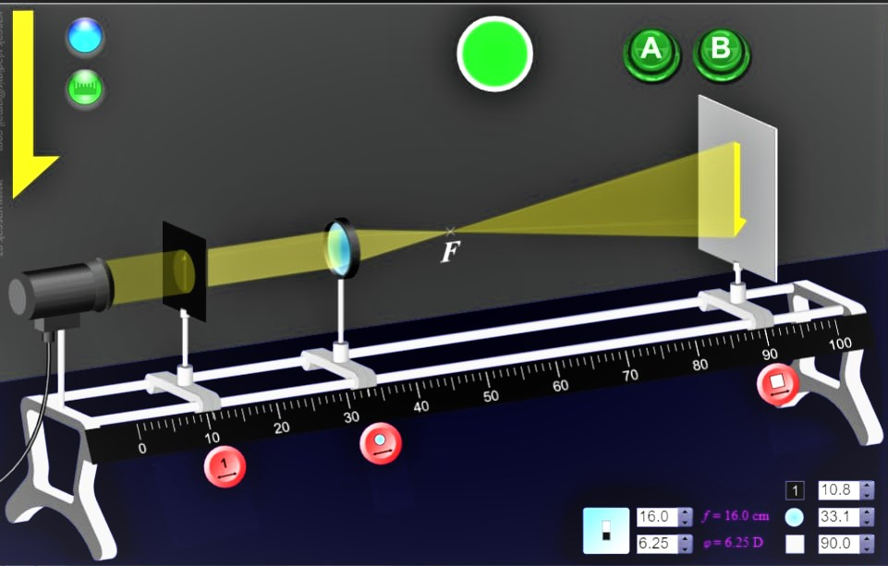
Fizika
9-sinf
Mavzu:
Yupqa linza yordamida tasvir yasash.
O‘qituvchi: Toshkent shahar Uchtepa tumani
287-maktab fizika fani o‘qituvchisi
Xodjayeva Maxtuma Ziyatovna.

Slide 2
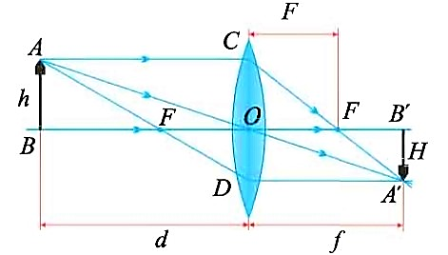
Yig‘uvchi linzada tasvir yasash
$AB$ buyum $A^{′}B^{′}$ buymning tasviri.

Slide 3
Linza formulasi va chiziqli kattalashtirishi
Linza formulasi buyumdan linzagacha bo‘lgan $d$ masofa, linzadan tasvirgacha $f$ masofa va linzaning $F$fokus masofasi orasidagi bog‘lanishni ifodalaydi.
$\frac{1}{F}=\frac{1}{d}+\frac{1}{f}$ yoki $D=\frac{1}{d}+\frac{1}{f}$
Buyum tasvir o‘lchamining o‘z o‘lchamiga nisbati linzaning chiziqli kattalashtirishi deyiladi.
$K=\frac{H}{h}=\frac{A^{′}B^{′}}{AB}$ $K=\frac{f}{d}$

Slide 9
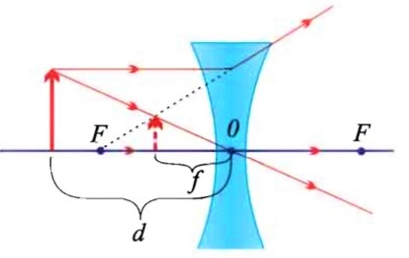
Sochuvchi linzada tasvir yasash
$−\frac{1}{F}=\frac{1}{d}−\frac{1}{f}$

Slide 11
Jadvalni to‘ldiring

Slide 12
Mustaqil bajarish uchun topshiriqlar
1. Mavzuni o‘qish va savollarga javob yozish.(147-bet)
2. Jadvalni to‘ldiring.

